Slide 1


Mintavételezési és adatfeldolgozási alapelvek
Dr. Marton Attila
tudományos munkatárs
Biodiverzitás, Vízgazdálkodás és Klímaváltozás Kompetencia Központ

Slide 2
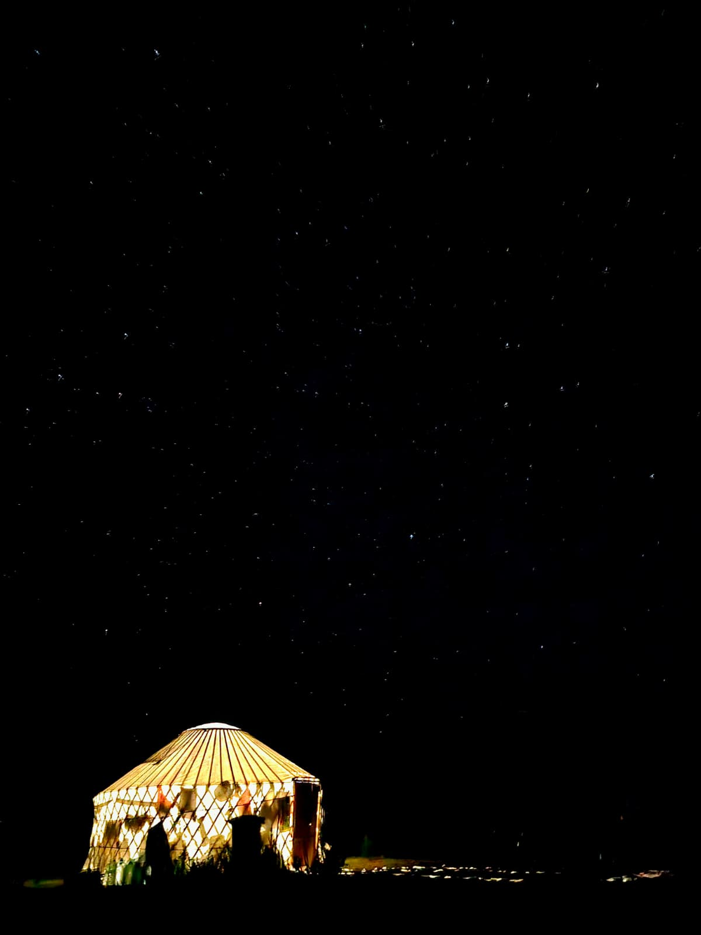
Mesterségem címere…
2010-től foglalkozok madarakkal
2013-2017: Milvus Csoport, Románia
2014-től: Chituc gyűrűzőtábor, Románia
2024-től: Biodiverzitás, Vízgazdálkodás és Klímaváltozás Kompetencia Központ, DE
Biodiverzitás-monitorozás
EU természetvédelmi jogszabályozás

Slide 3
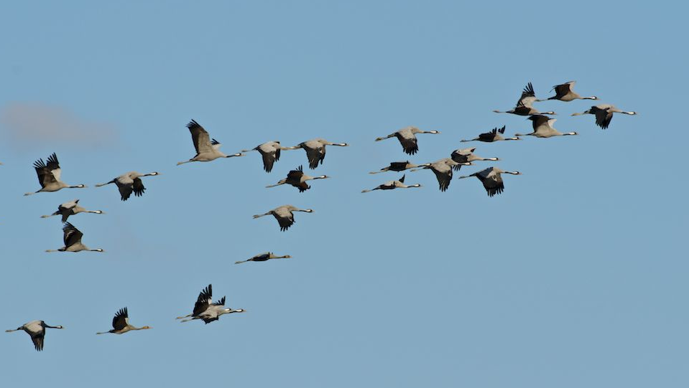

Slide 8
~24

Slide 9
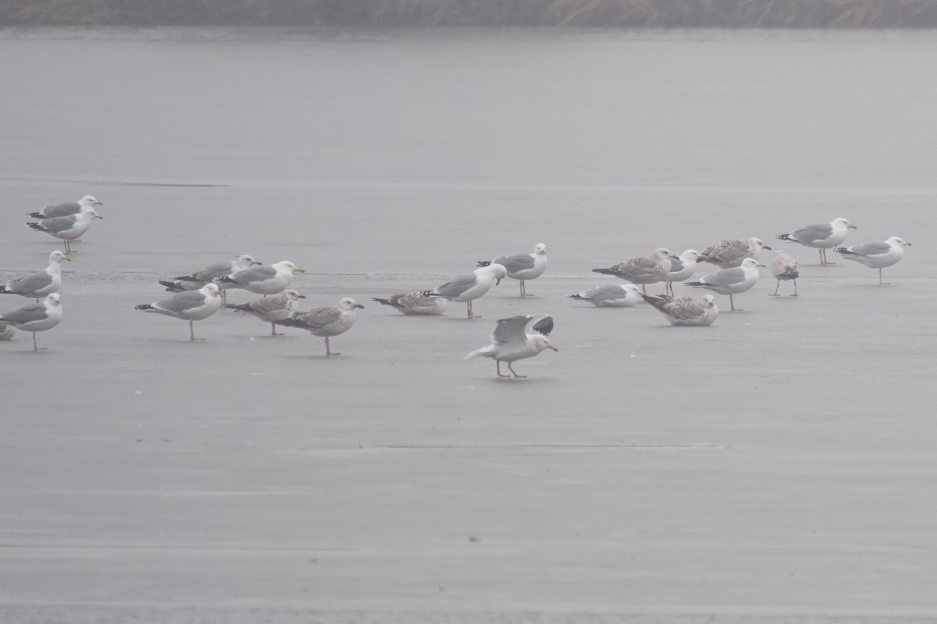

Slide 10
23

Slide 11
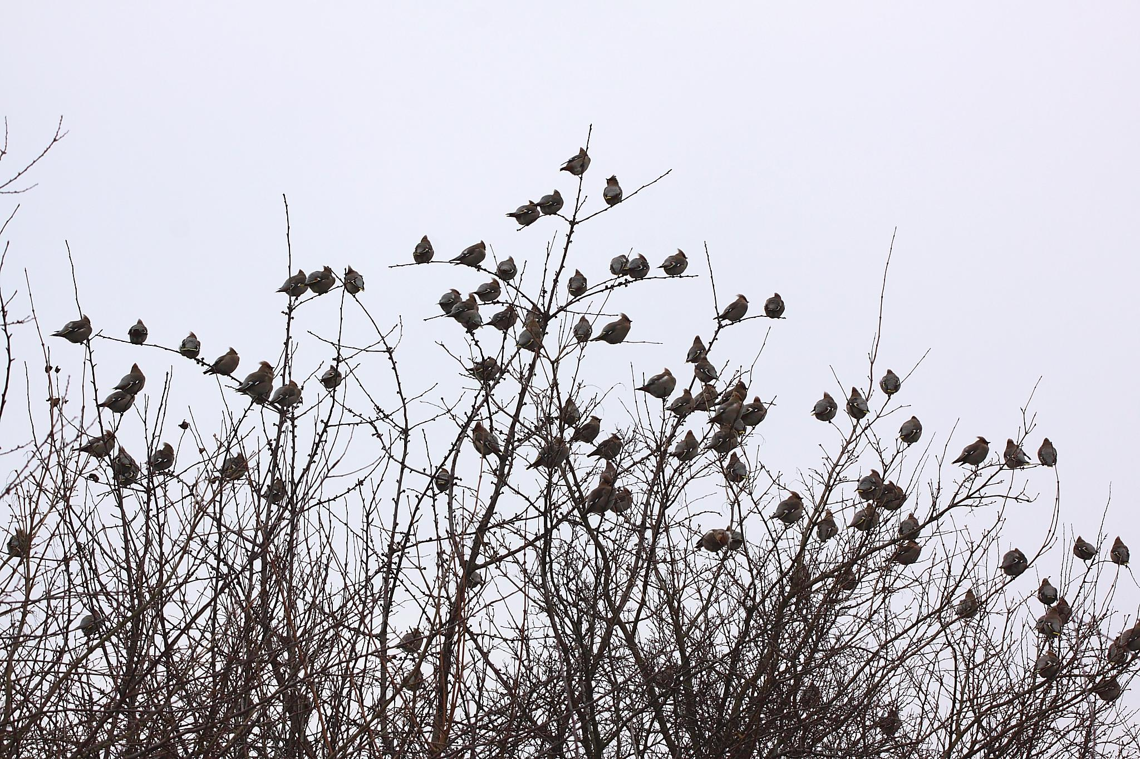
~24

Slide 12
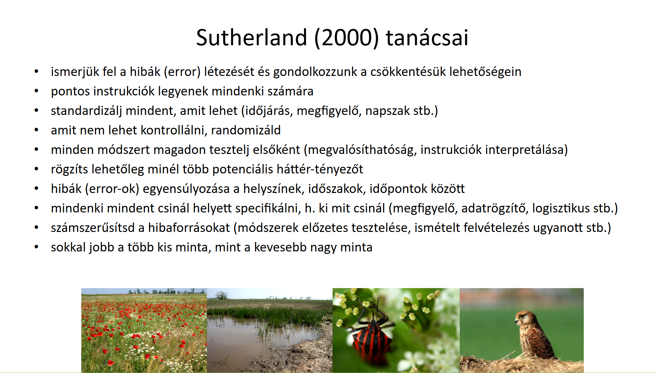

Slide 13
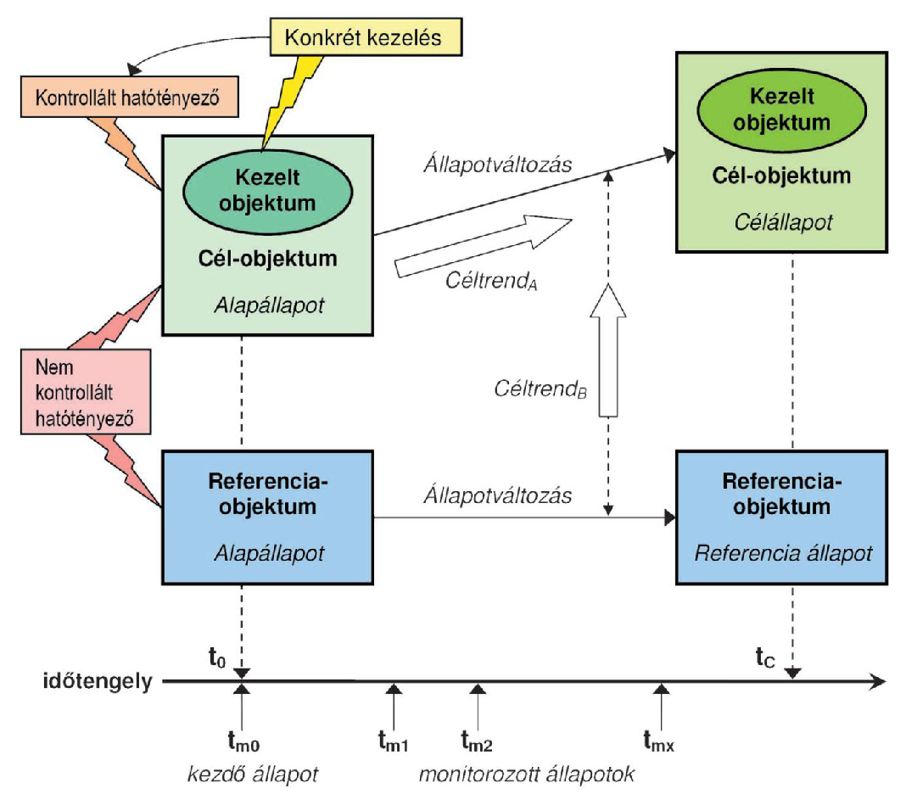
Szép et al. 2011

Slide 14
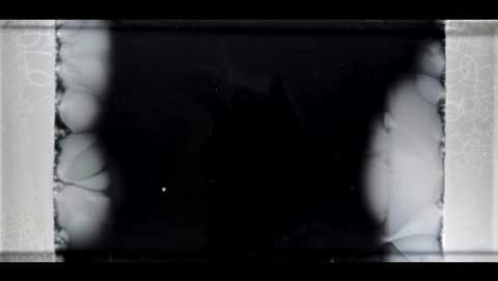

Slide 15
Szép et al. 2011

Slide 16
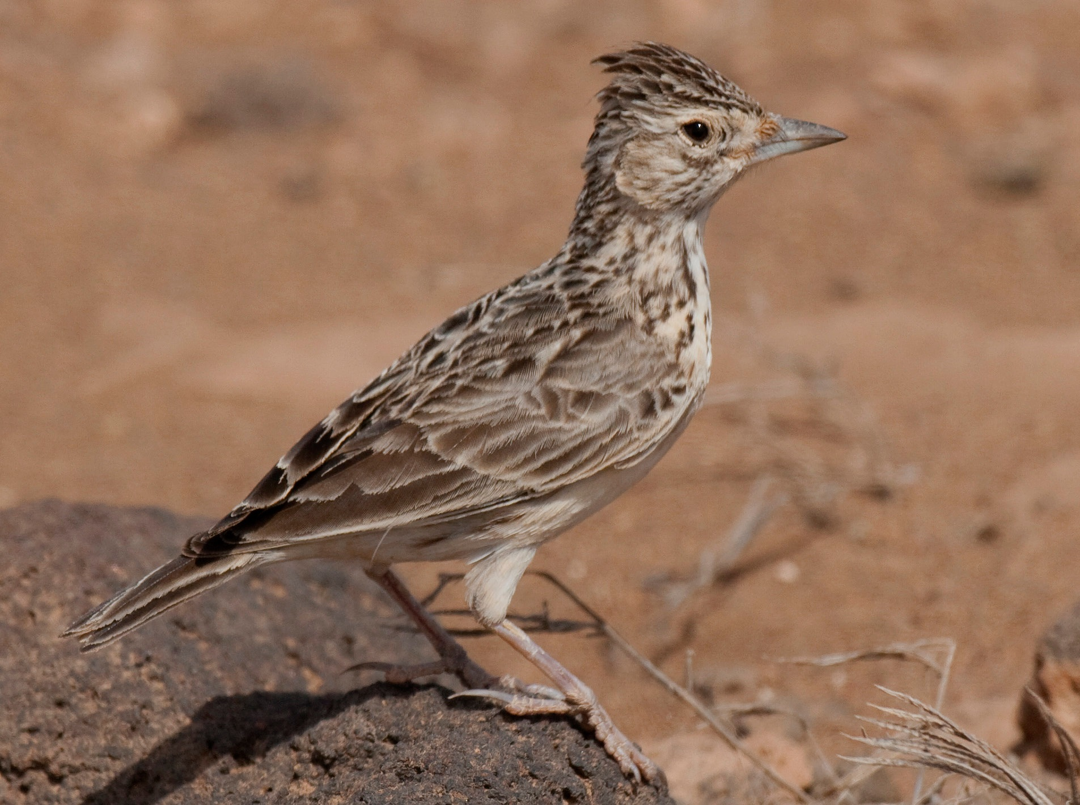
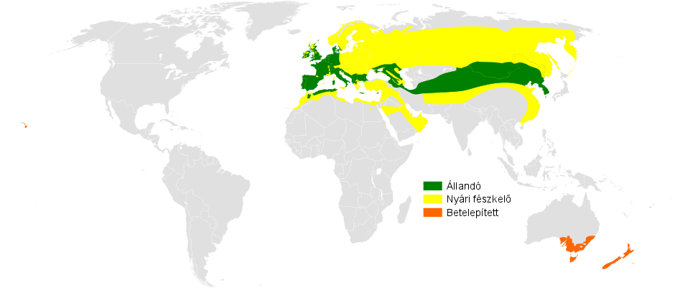

Rázói pacsirta (Alauda rasae)
Kb. 250 egyed
Kb. 4 km²-en
Mezei pacsirta (Alauda arvensis)
Kb. 290.000.000-530.000.000 egyed
Kb. 42.900.000 km²-en

Slide 17
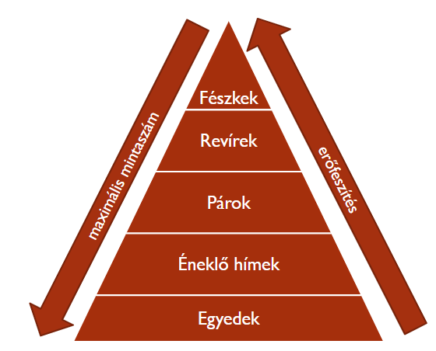
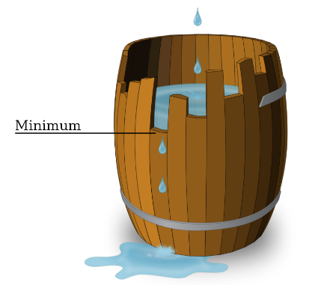
Milyen megszorításokkal dolgozunk?
A limitáló faktorok túllépése hibákat szül!
Általában: hogyan lehet könnyen, gyorsan és olcsón jó eredményeket elérni?
Mi a cél?
Notes:
Liebig hordója

Slide 18
Kérdések | Potenciális válaszok
Mi a cél? | Cenzus, felmérés vagy monitoring? Jelenlétet számolunk vagy populációt becslünk? Mennyire kell pontosak legyünk? Milyen léptékű a változás amire számítunk?
Mit mérünk fel? | Mit tudunk a faj(ok) ökológiájáról? Mikor aktívak az év és a nap során? Csoportosan vagy magányosan élnek? Mennyire könnyű észlelni őket? Meg tudjuk különböztetni a nemeket és korcsoportokat? Egyformán könnyen felmérhetőek ezek?
Hol dolgozunk? | Mekkora a terület? Pont-, transzekt vagy foltszámlálást végzünk? Mennyire megközelíthetőek a helyek? Mikor nem megközelíthetőek? Hogyan lehet a mintavételi területeket csoportosítani?
Kivel dolgozunk? | Szakértők, lelkes civilek vagy laikusok? Tudjuk őket hosszútávon foglalkoztatni? Kell-e őket képezni?
Mivel dolgozunk? | Milyen felszereléssel dolgozunk? Hány van belőle? Milyen hatékonysággal tudunk dolgozni? Hány pont fér bele egy napba?

Slide 19
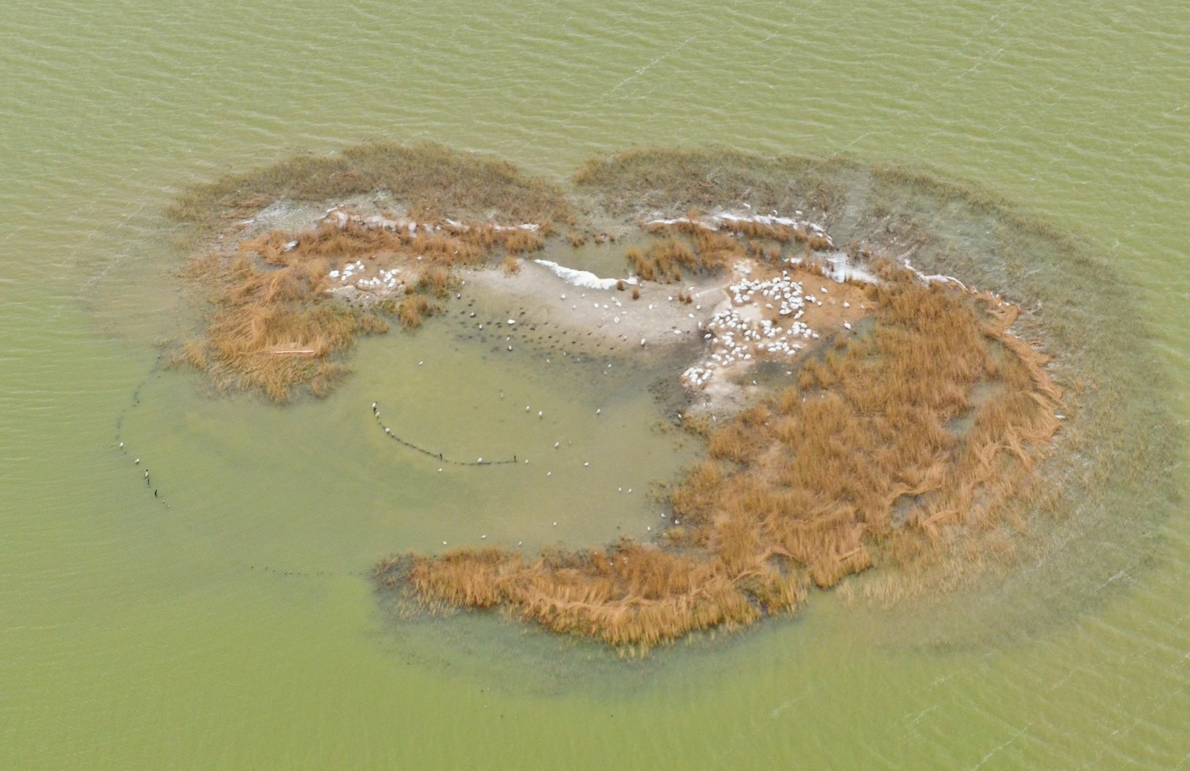
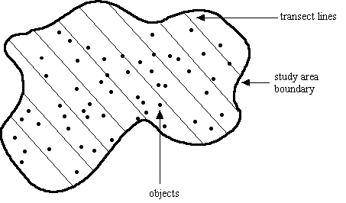
Geometria (pont – vonal – poligon)
Megfigyelőpontok | Transzektek
Nyílt és homogén élőhely (mezőg. ter.) | Sűrű, változatos élőhely (bokros)
Sokat mozgó, nagytestű, könnyen detektálható fajok | Kriptikus, keveset mozgó fajok
Kis denzitású fajok vagy fajszegény környezet | Nagy denzitású fajok, fajgazdag környezet
Kisebb a dupla-számolás veszélye | Dupla-számolás veszélye nagy
Jó infrastruktúrát igényel | Nem igényel jó infrastruktúrát
Élőhely térképezésre is használható | Jól használható élőhelytérképezésre
Távolság-becslési hiba kisebb | Távolság-becslési hiba nagyobb
Néha nehezebben ismételhető | Könnyen ismételhető

Slide 20
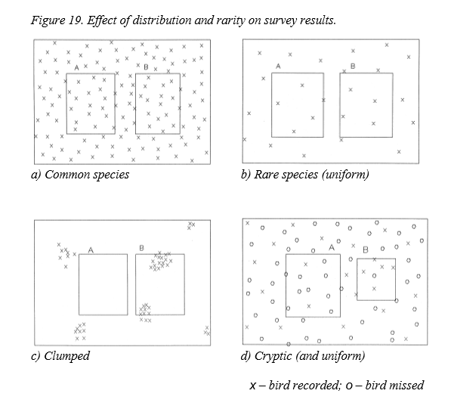
Standardizálás
Összehasonlíthatóság!
Időpontok között
Megfigyelők között
Mintaterületek között
Felszerelések között
Minták között
Hány mintavétel?
Hány hely?
Gregory et al. 2004
Notes:
y = ax² + bx + c

Slide 21
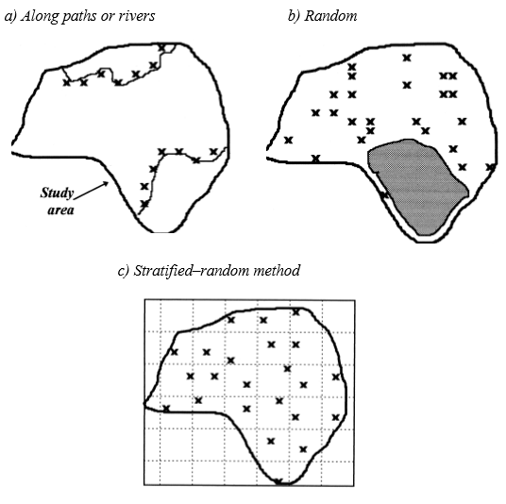
Randomizálás
Szubjektivitás kizárása
Mintavételezési hibák csökkentése
Rétegzett mintavételezés
Mikor nem szabad randomizálni?
Gregory et al. 2004

Slide 22
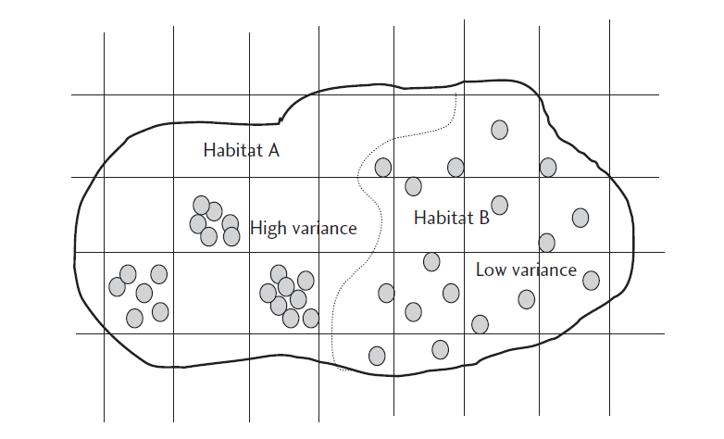
Gregory et al. 2004

Slide 23
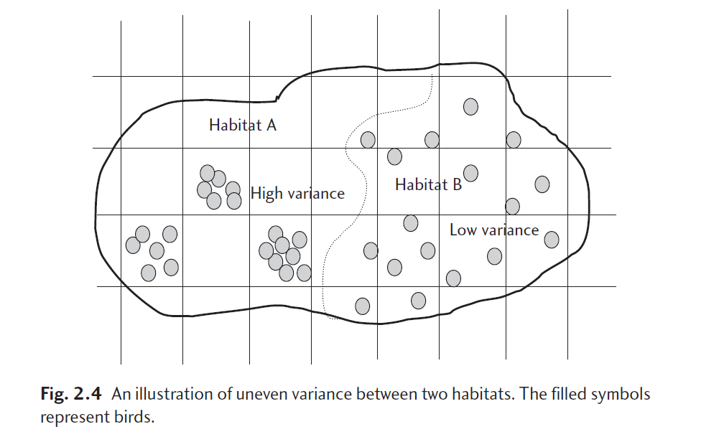
Lehetséges hibaforrások
Detektabilitás
Denzitás
Tervezési hiba
Randomizálási hiba
Mintavételezési hiba
Számolási hiba
Kedvezőtlen időjárás
Más zavaró tényezők
Gregory et al. 2004

Slide 24
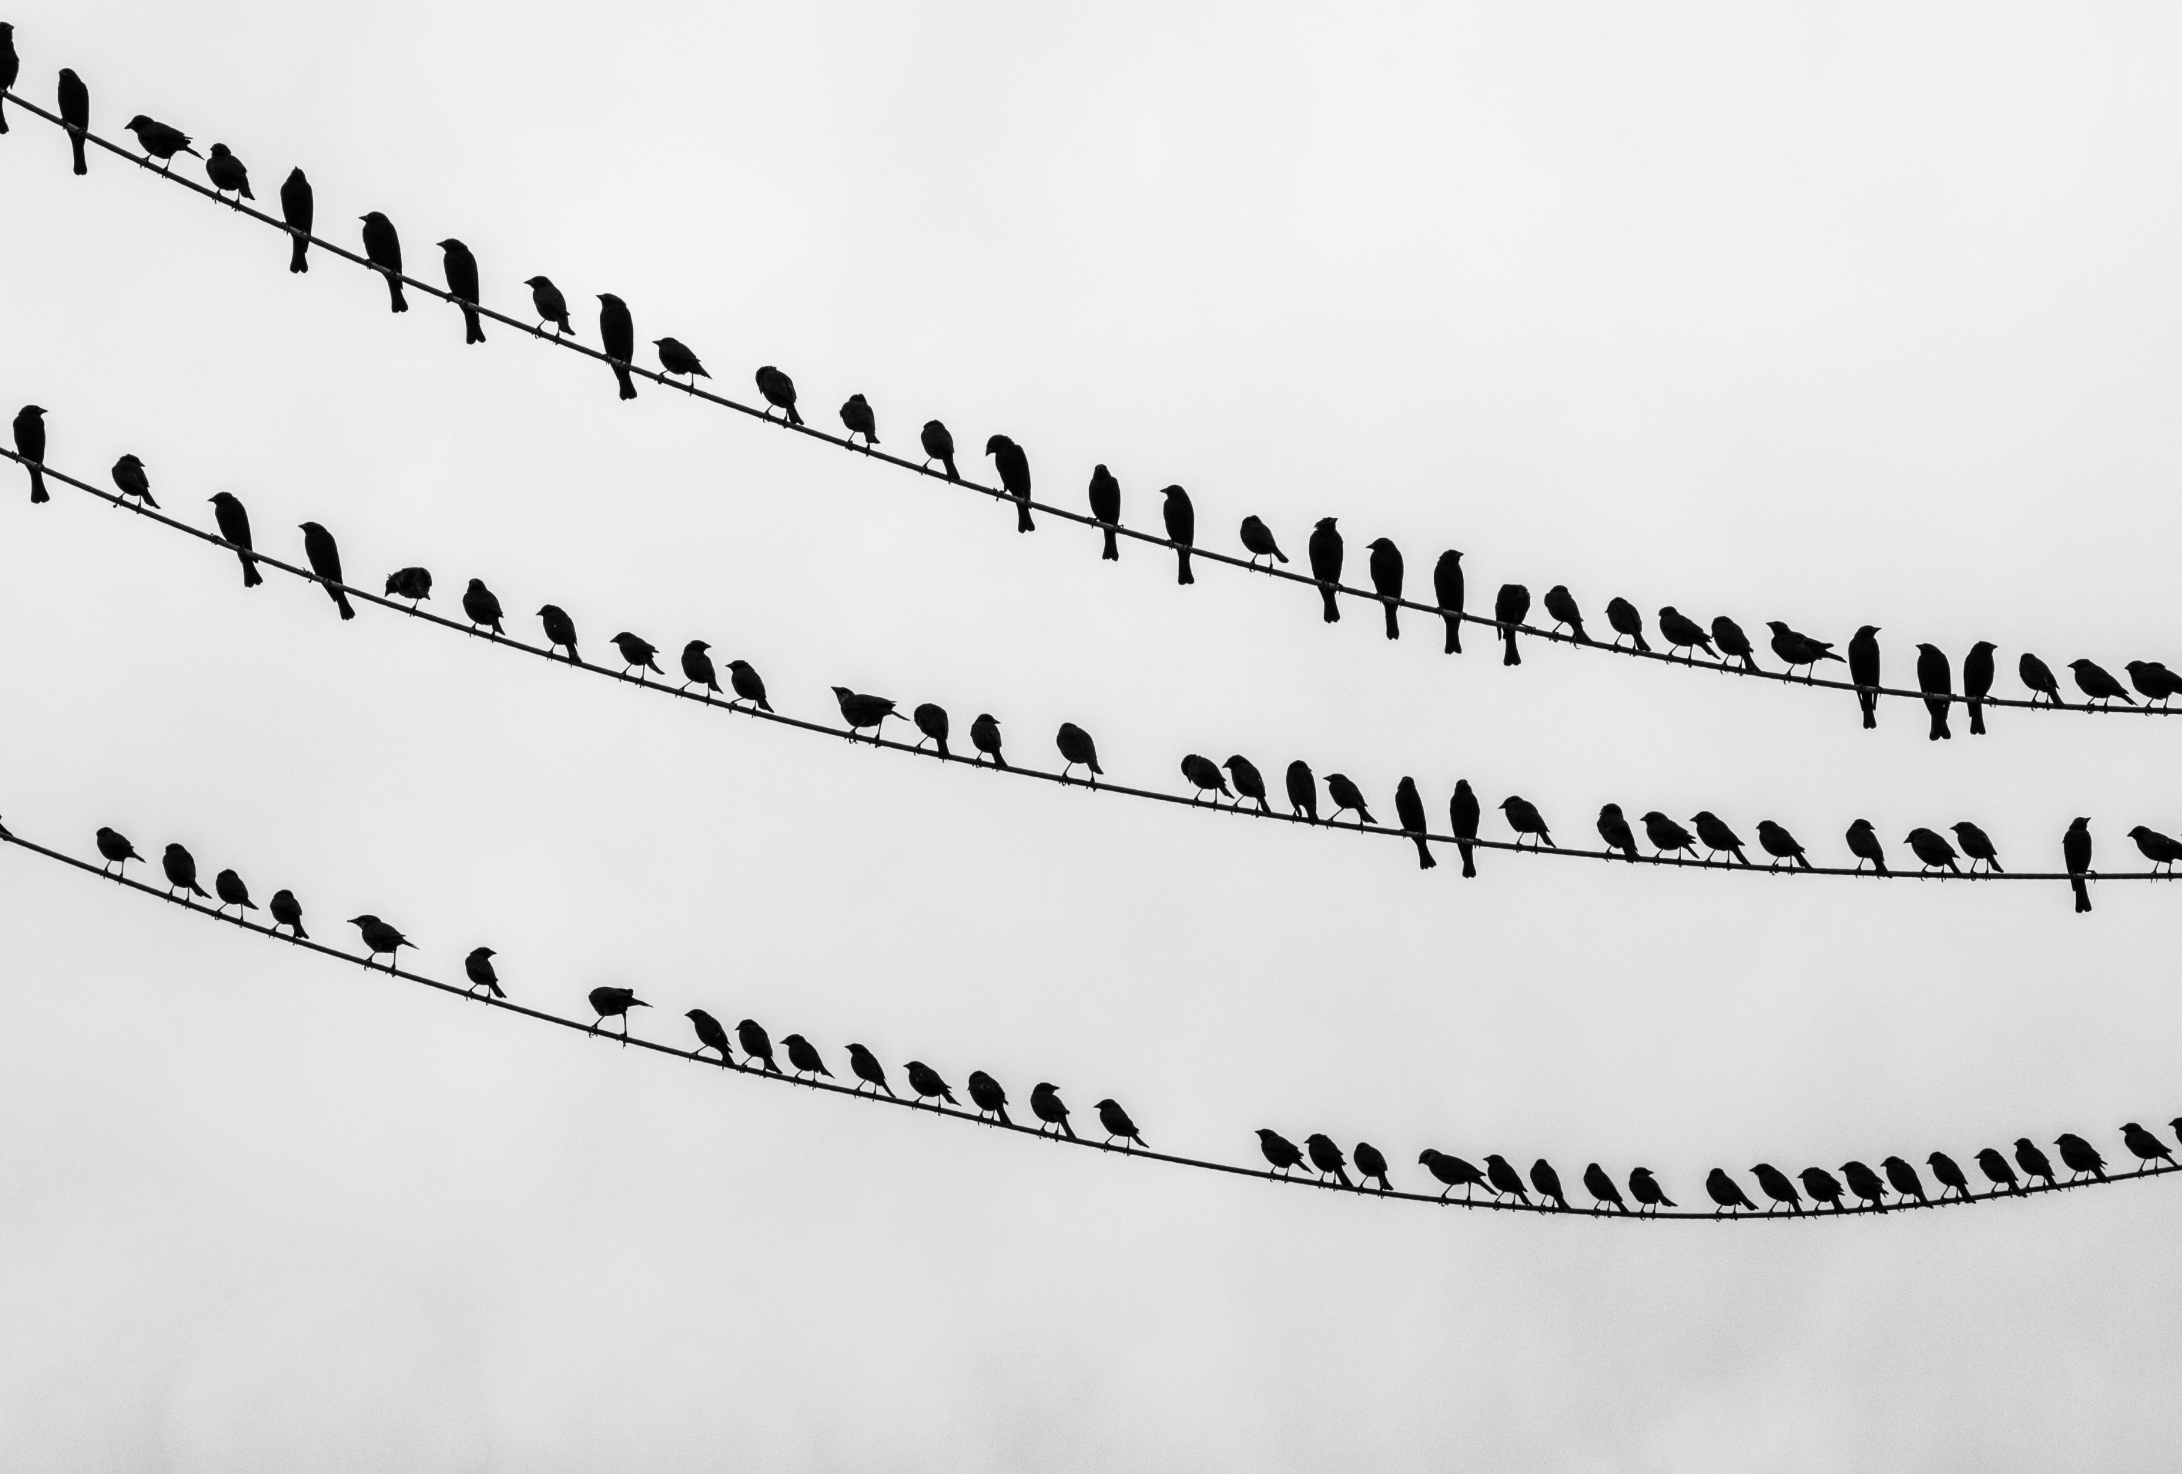
Mennyi az annyi?
Pontos számolás
Pontos becslés
Pontatlan becslés
Saccolás
Extrapoláció
Egy téves szám is több, mint semmi!

Slide 25
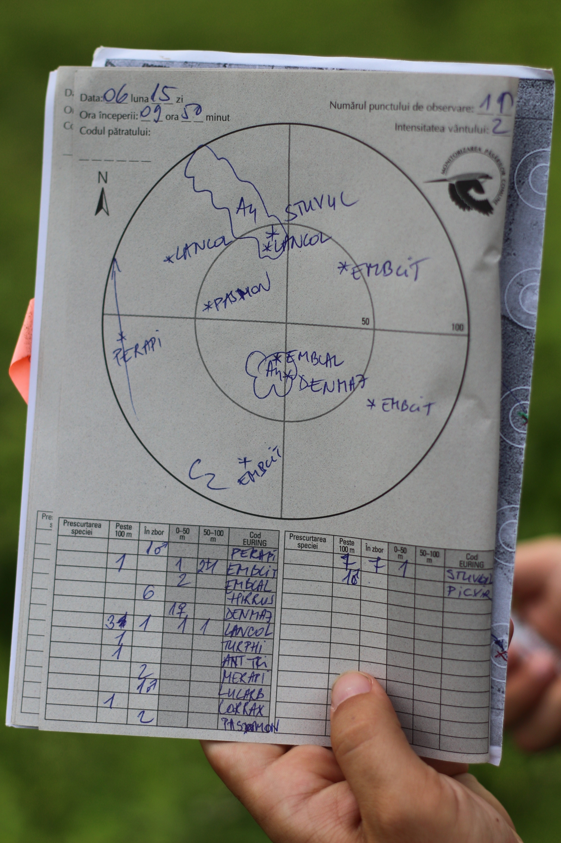
Egy jó adatlap aranyat ér!
EGYEZMÉNYESSÉG
Egységes rövidítések
Olvashatóság
Megfelelő skálázás (ha térkép van rajta)
Kötelező / nem kötelezően kitöltendő
Minta vagy teszt!
Módszer melléklet
Telefonos alkalmazások kora: pl. OBM, iNaturalist, stb.

Slide 26
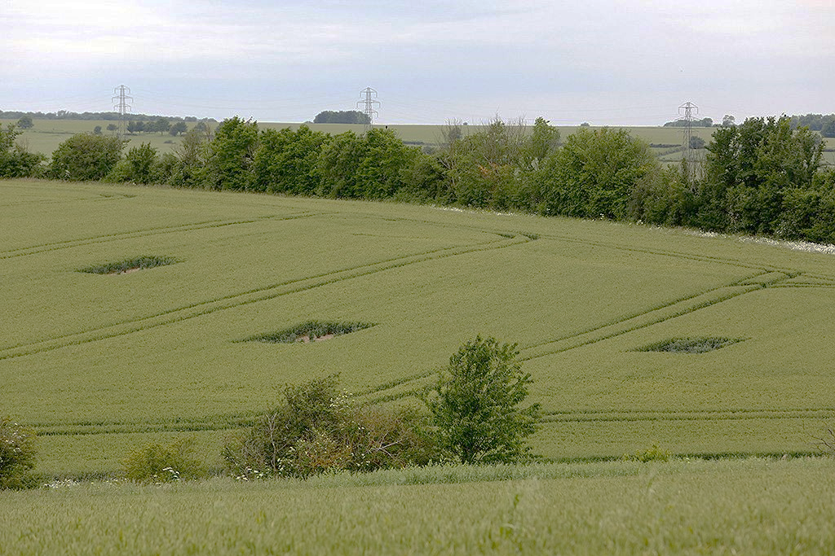
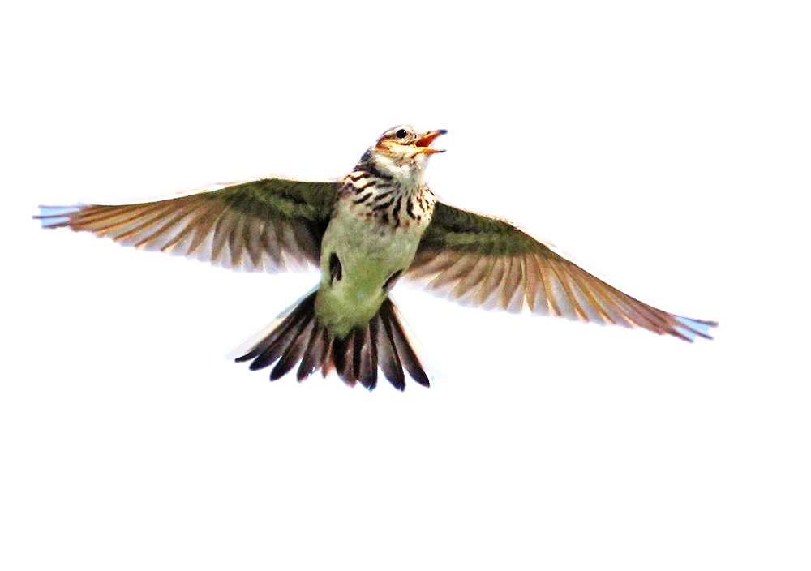
Mezei pacsirta (Alauda arvensis)
Mezőgazdasági területek, gyepek
Vonuló / állandó
Nehéz megfogni
Könnyen felismerhető
Hímek sokat énekel, hangosan
Tojók titokzatosak
Fészek megtalálása közel lehetetlen

Slide 27
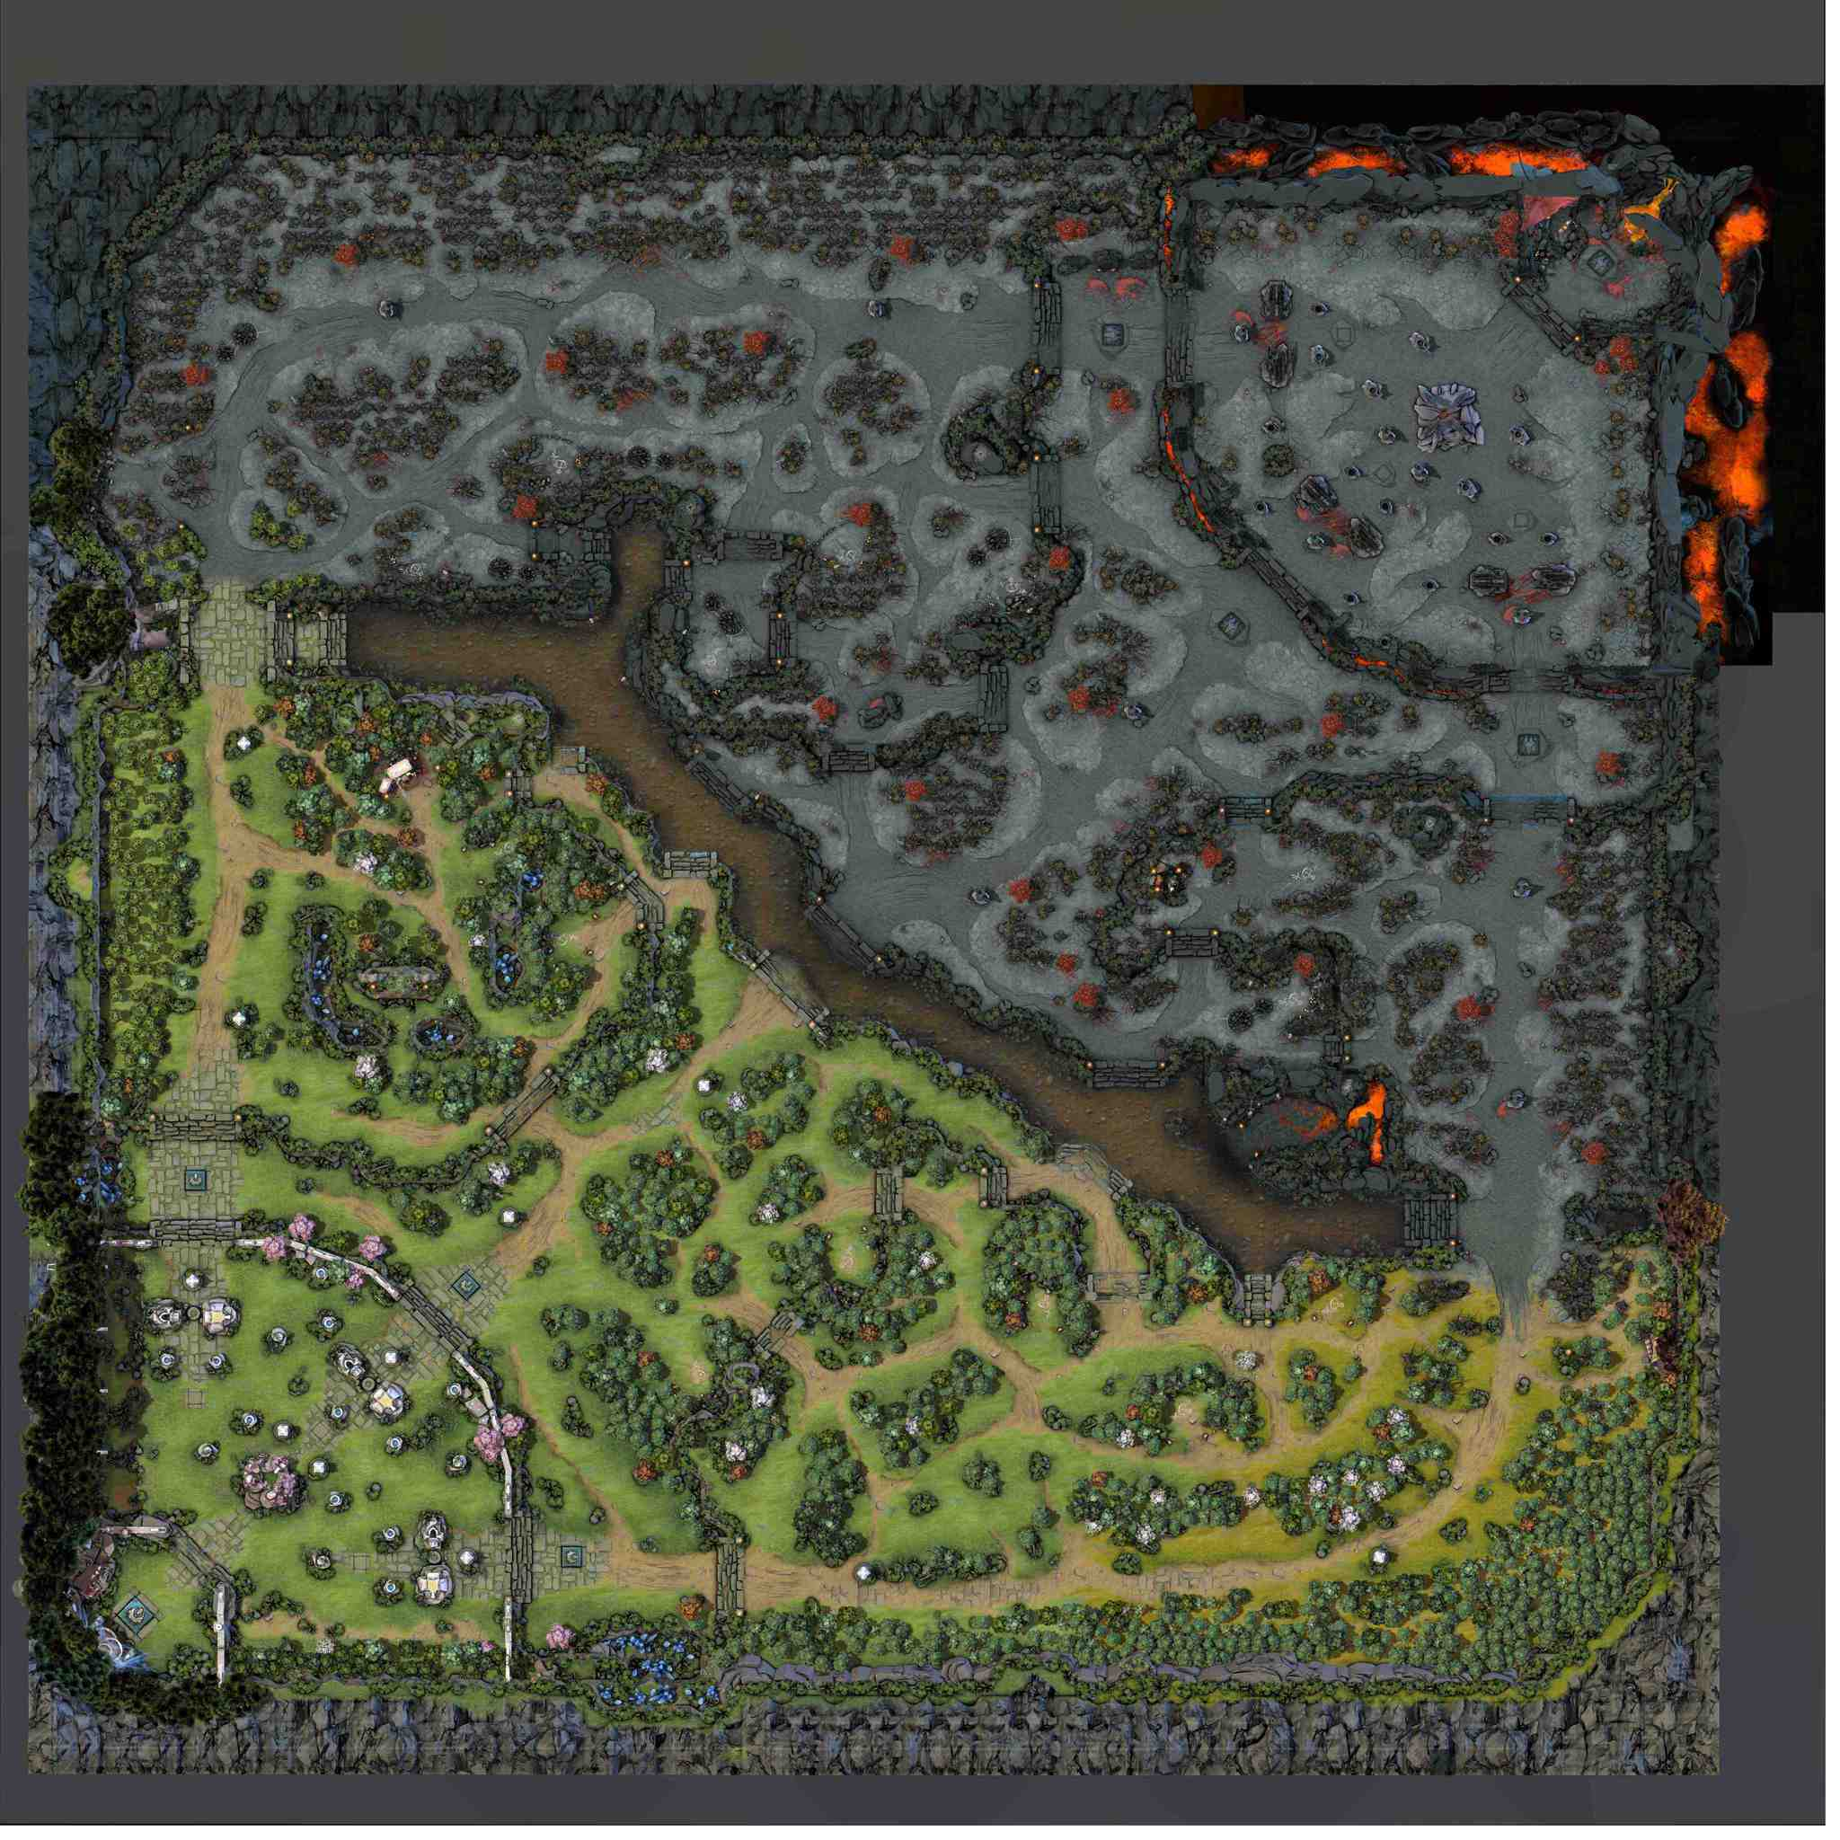
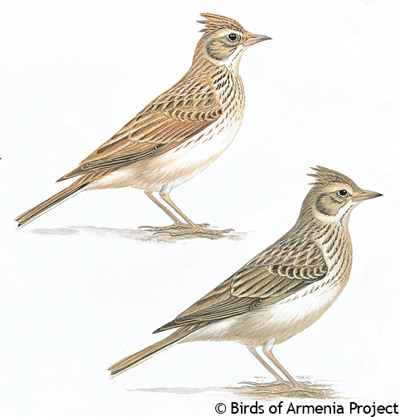

Slide 32
7/5 = 1.4 denzitás (D)
Σ = D * n_{sq}
7/5 * 31 = 43.4
7 + (7/5 * 26) = 43.4

Slide 33
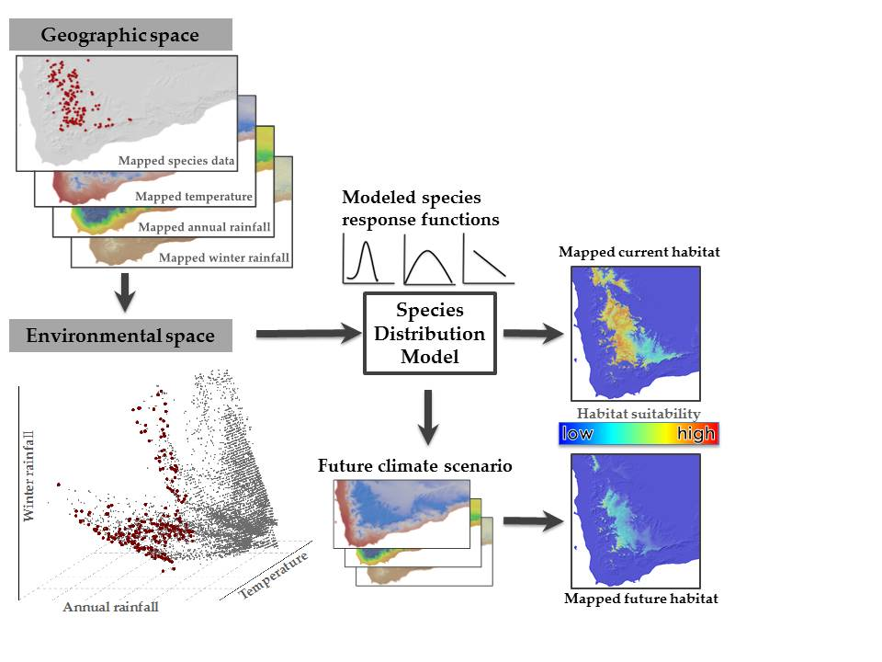

Slide 34
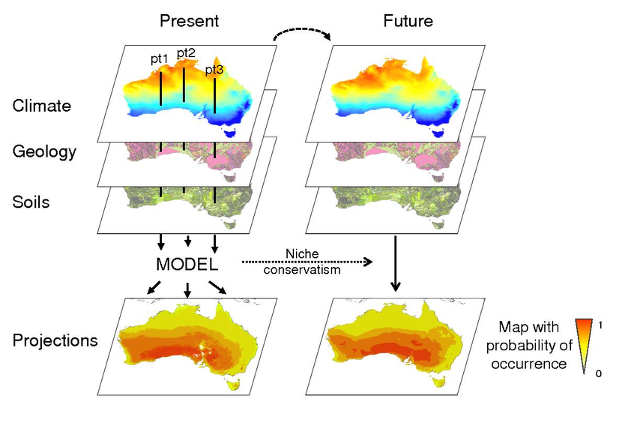

Slide 35
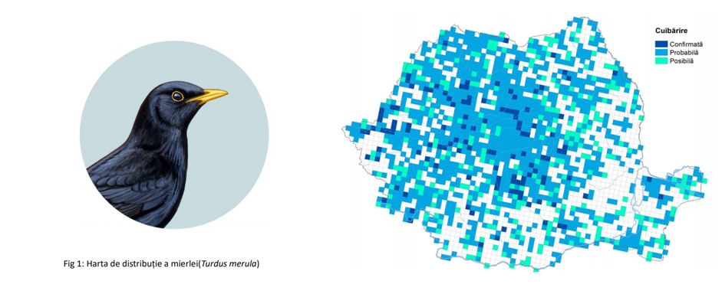
Feketerigó (Turdus merula)

Slide 36
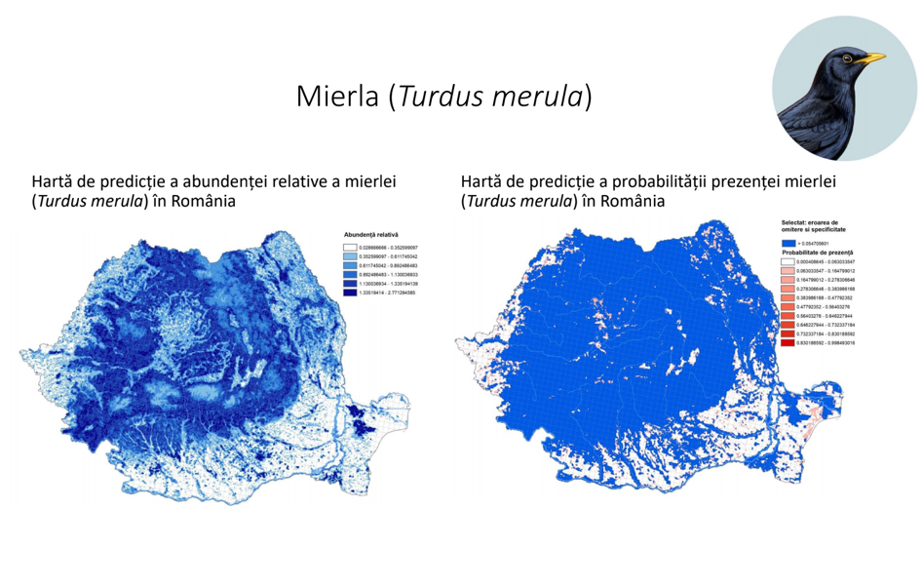
Feketerigó (Turdus merula)
A feketerigó prediktált relatív abundanciája Romániában
A feketerigó jelenlétének valószínűsége Romániában

Slide 37
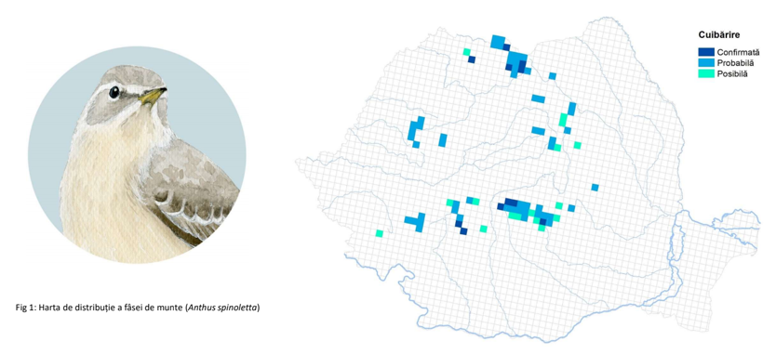

Slide 38
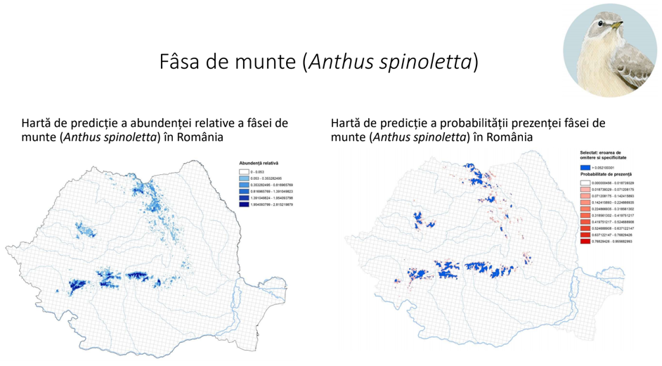
Havasi pityer (Anthus spinoletta)
A havasi pityer prediktált relatív abundanciája Romániában
A havasi pityer jelenlétének valószínűsége Romániában

